Slide 1
Il Programma di Arricchimento Strumentale Reuven Feuerstein
Dr.ssa Eleonora Grossi
Neuroscienze e riabilitazione neuropsicologica
Psicologia dello sviluppo e dell’educazione
Mediatore Feuerstein

Slide 2
La storia
Il professor Reuven Feuerstein (1921-2014, psicologo clinico, dello sviluppo e cognitivista, fondatore e presidente dell'Istituto Feuerstein)
Reuven Feuerstein nasce a Botosan (Romania) nel 1921 da genitori ebrei: a 3 anni leggeva in due lingue e a 8 insegnava l’ebraico ai bambini della comunità di cui faceva parte. Trascorse a Bucarest l'infanzia e l'adolescenza.
1944 internato in campo di concentramento in seguito all’occupazione della Romania.
1945 Fuggi in Palestina. Si dedicò all’istruzione dei sopravvissuti alla Shoah, i quali a causa delle terribili esperienze vissute, presentavano carenze cognitive molto simili a quelle dei soggetti affetti da insufficienze mentali. A contatto con questi, che certo non avevano goduto di condizioni di vita ed occasioni di apprendimento simili a quelle dei bambini normali, prese corpo la formulazione della modificabilità cognitiva strutturale, chiedendosi quale forza permettesse ai bambini di dimenticare il dramma, di tornare a giocare e a vivere.
Tornò in Europa per completare la laurea in Psicologia Generale e Clinica presso l'Università di Ginevra, dove ha studiato sotto André Rey e Jean Piaget e ha frequentato lezioni tenute da luminari come Karl Jaspers e Carl Jung.
Nel 1970, ha conseguito il dottorato di ricerca in Psicologia dello Sviluppo presso l'Università Sorbona di Parigi, in Francia. Le sue principali aree di studio sono state la Psicologia dello Sviluppo, la Psicologia Clinica e la Psicologia Cognitiva.

Slide 3
La sua esperienza lo portò a porsi interrogativi in merito alla stabilità dell'intelligenza e ad ipotizzare che le differenze culturali negli stili di apprendimento incidano sul suo sviluppo. Per tanto ha iniziato a sviluppare nuovi metodi di valutazione e nuovi strumenti di insegnamento basati sul concetto di flessibilità cognitiva (la capacità di imparare). Attraverso la ricerca ha scoperto che la chiave per l'istruzione di tutti i bambini, compresi i bambini a basso funzionamento o bambini con bisogni educativi speciali, era la Mediazione. Il metodo è stato applicato con successo a bambini con sindrome di Down, alle vittime di ictus, demenza, paralisi cerebrale, autismo e altre condizioni.
1992 apre l’ICELP International Center of learning potential che si occupa di ricerca, formazione insegnanti e terapia per quel che riguarda la modificabilità cognitiva.
Per il suo lavoro pionieristico, il professor Feuerstein ha ricevuto numerosi premi. Questi includono, tra gli altri, il Premio Israele in materia di istruzione e il cavalierato dell'Ordine delle Palme Accademiche (Francia). La laurea ad honoris causa dell'Università di Torino e Ca' Foscari di Venezia. E' stato candidato al Premio Nobel per la Pace nel 2012.
Fino alla fine ha continuato ad aiutare bambini e ragazzi ad esprimere al meglio le loro potenzialità, ad intervenire a convegni e conferenze al fine di diffondere la sua teoria della Modificabilità Cognitiva Strutturale, a scrivere libri e articoli che hanno portato le sue idee in tutto il mondo. Si è spento nella sua casa di Gerusalemme il 29 aprile 2014

Slide 4
Il metodo Feuerstein
Metodo di valutazione dinamica (LPAD)
Metodo di riabilitazione/abilitazione PAS BASIC
Metodo di riabilitazione/abilitazione PAS STANDARD
Metodo di riabilitazione/abilitazione PAS TATTILE
GENITORI, INSEGNANTI, EDUCATORI, PSICOLOGI, NEURIPSICHIATRI INFANTILI…..TUTTI COLORO CHE VOGLIONO DIVENTARE MEDIATORI

Slide 5
Il pensiero
Contro l’innatismo (NEUROCOSTRUTTIVISMO)
A favore della modificabilità cognitiva data dai geni e dall’ambiente in tutto l’arco della vita e non solo nel corso dell’età evolutiva
Ruolo fondamentale la MEDIAZIONE SOCIALE: l’apprendimento non ha luogo dall’esperienza diretta agli stimoli quanto attraverso l’azione del mediatore
si ottiene modificabilità cognitiva se si trasforma lo studente da essere passivo e dipendente dal contesto di riferimento a essere attivo, autonomo e indipendente

Slide 7
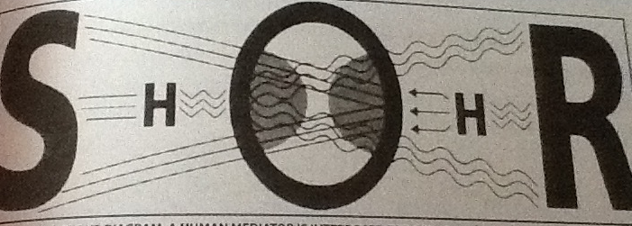
Il mediatore
È COLUI CHE SI INTERPONE TRA

Slide 8
Il mediatore
12 tipologie di comportamento del mediatore
1. INTENZIONALITÀ E RECIPROCITÀ
esplicita gli obiettivi
crea e conserva una atmosfera propizia all’apprendimento
stimola l’interesse e la motivazione
ascolta specialmente i soggetti lenti e passivi

Slide 9
Il mediatore
2. TRASCENDENZA
stabilisce un legame tra l’argomento in essere, quelli passati e quelli futuri
insegna concetti e relazioni al di là dei bisogni della situazione in atto
cerca sempre generalizzazioni a partire da casi precisi per cogliere le regole generali

Slide 10
Il mediatore
3. MEDIAZIONE DEL SIGNIFICATO
accorda il comportamento verbale al non verbale
cura la prossemica
puntualizza il significato di concetti e ne approfondisce le rilevanze culturali

Slide 11
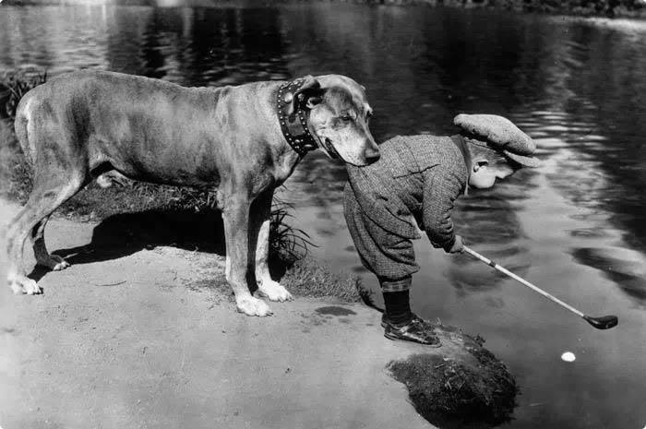
Il mediatore
4. MEDIAZIONE DEL SENTIMENTO DI COMPETENZA
induce alla meta-cognizione
selezionando compiti adeguati agli studenti
stimolando l’analisi del processo mentale
offrendo feedback positivi
inducendo comportamenti di consapevolezza in merito alle competenze espresse

Slide 12
L’errore

Slide 13
L’errore

Slide 14
La competenza

Slide 15
La competenza

Slide 16
Il mediatore
5. MEDIAZIONE DI REGOLE E DI CONTROLLO DEL COMPORTAMENTO
controlla l’impulsività in input, in elaborazione, in output
definisce le regole di gruppo e ne richiede il rispetto da parte di tutti
si pone come esempio di comportamento non impulsivo e autocritico

Slide 17
Il mediatore
Mi Fermo
Penso
Agisco

Slide 18
Il mediatore
6. MEDIAZIONE DEL SENTIMENTO DI CONDIVISIONE
crea occasioni di coinvolgimento
insiste sulla necessità di ascoltarsi reciprocamente
sviluppa l’empatia alle emozioni altrui

Slide 19
Il mediatore

Slide 20
Il mediatore

Slide 21
Il mediatore

Slide 22
Il mediatore
7. MEDIAZIONE DELL’INDIVIDUALITÀ E DELLA DIFFERENZIAZIONE PSICOLOGICA
propone la differenza individuale come risorsa positiva per la creazione del gruppo
accettando e incoraggiando gli interventi e le risposte divergenti
sviluppando un comportamento di tolleranza verso punti di vista diversi
stimolando ad assumere la responsabilità individuale dei propri comportamenti e delle proprie idee
creando occasioni di lavoro individuale
Non ho mai considerato l’argomento da questo punto di vista….
Me lo puoi spiegare bene?

Slide 23
Il mediatore
8. MEDIAZIONE DEL COMPORTAMENTO DI RICERCA, DI SCELTA E CONSEGUIMENTO DI UNO SCOPO
dimostra l’efficacia di un funzionamento basato sulla definizione di obiettivi chiari e sulle tappe della loro realizzazione
lavora per la definizione di obiettivi realistici
sviluppa il bisogno e la capacità di riformulare un obiettivo e di modificarlo in funzione di circostanze oggettive

Slide 24
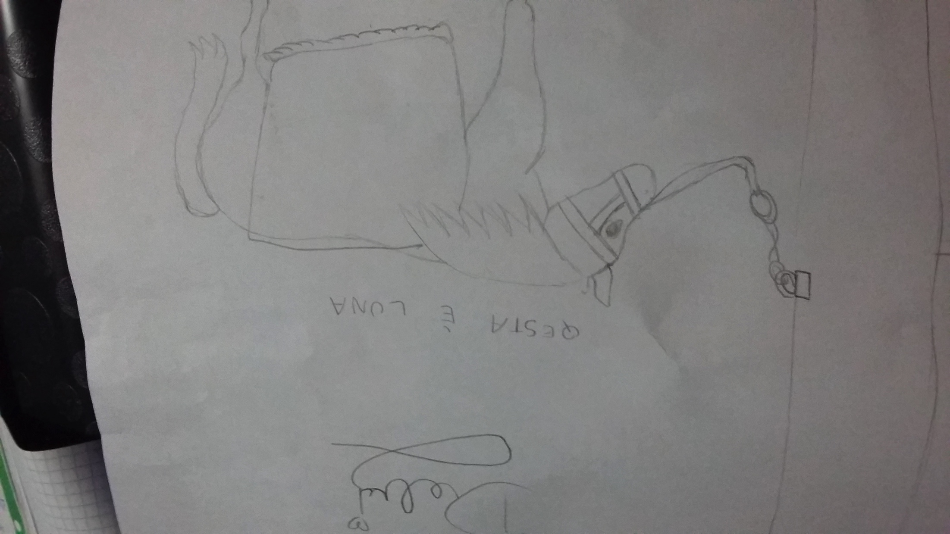
Il mediatore
dimostra l’efficacia di un funzionamento basato sulla definizione di obiettivi chiari e sulle tappe della loro realizzazione
Mi copi questo disegno?

Slide 25
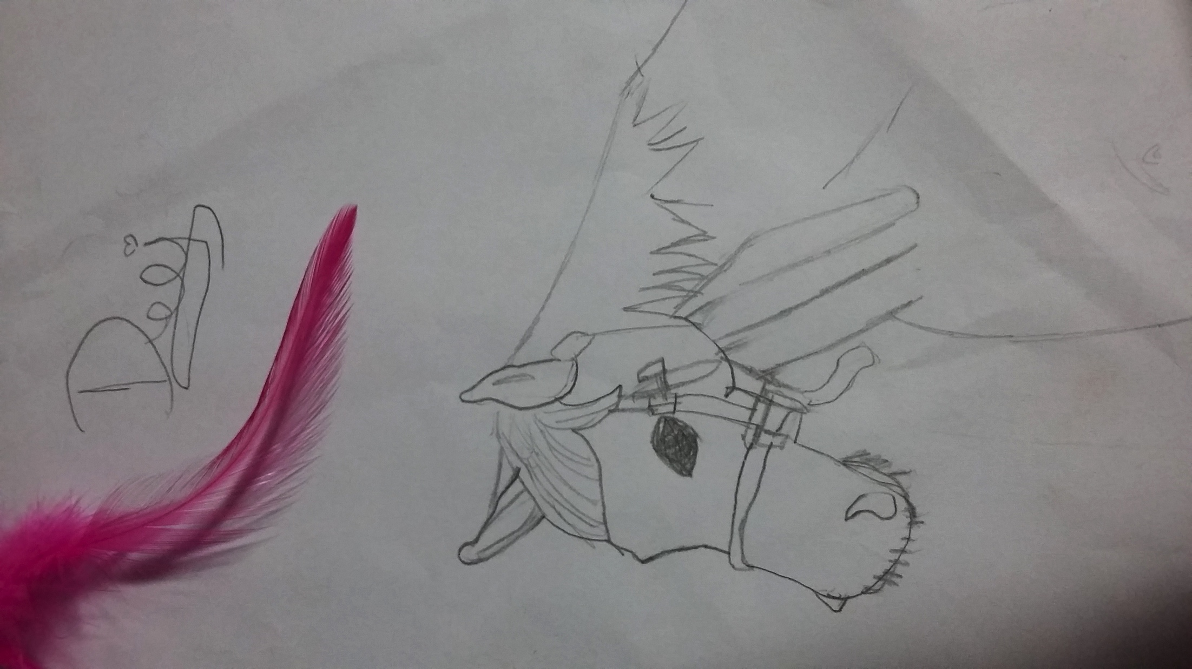
Il mediatore
sviluppa il bisogno e la capacità di riformulare un obiettivo e di modificarlo in funzione di circostanze oggettive
Guarda il cavallo
Disegnalo

Slide 26
Il mediatore
9. MEDIAZIONE DELLA SFIDA, DELLA RICERCA DELLA NOVITÀ E DELLA COMPLESSITÀ
incoraggia la curiosità intellettuale e la creatività
propone regolarmente compiti nuovi
motiva a creare attività e a proporle al gruppo
induce a superare la rigidità cognitiva e a confrontarsi con compiti nuovi

Slide 27
Il mediatore
Come comunicheresti
in un fumetto
La regola del “adesso occorre
stare in ascolto?”

Slide 28
Il mediatore
10. MEDIAZIONE DELLA CONSAPEVOLEZZA DELLA MODIFICABILITÀ DELL’ESSERE UMANO (tutti)
11. MEDIAZIONE DI UNA ALTERNATIVA OTTIMISTA
spinge all’autovalutazione del cambiamento cognitivo
propone di viversi/essere soggetti attivi, produttori di nuove informazioni

Slide 29
Il mediatore

Slide 30
Il mediatore
12. MEDIAZIONE DEL SENSO DI APPARTENENZA
superare la tendenza all’isolamento e all’individualizzazione estrema che a volte contraddistingue la società
trasmette il bisogno di dare e di ricevere dal gruppo sociale a cui si appartiene
costruisce una relazione caratterizzata da un forte impegno reciproco sia a livello personale che del compito

Slide 35
Il mediatore
“NON ESISTE RICERCA SENZA FORMAZIONE ED ESPERIENZA DIRETTA DI LAVORO CON I RAGAZZI E CON LE FAMIGLIE,
NON ESISTE FORMAZIONE SENZA PREPARAZIONE TEORICA E PRATICA,
NON ESISTE TEORIA SENZA UN CONTATTO QUOTIDIANO CON I RAGAZZI.
QUESTA COMBINAZIONE DI TEORIA E PRATICA FORNISCE UN GROSSO VANTAGGIO RISPETTO ALLA SEMPLICE RICERCA ACCADEMICA: APPRENDIAMO QUOTIDIANAMENTE DAI RAGAZZI CON CUI LAVORIAMO…. CREIAMO IPOTESI DI LAVORO CHE ADATTIAMO MENTRE OPERIAMO IN BASE ALLE SCOPERTE CHE VENGONO FATTE, AI SUCCESSI ED AI FALLIMENTI. IMPARIAMO AD ESSERE FLESSIBILI E DINAMICI PRODUCENDO CAMBIAMENTI ANCHE IN NOI STESSI, TANTO NELLA TEORIA CHE NELLA PRATICA”
R.Feuerstein

Slide 36
Obiettivo crescita
divento grande: imparo perché è bello sapere
imparo: divento grande perché è bello crescere
costruiamo un ponte tra oggi e domani
ce l’ho fatta! energia tratta dalla sensazione di successo
come, quando, dove? mi organizzo, io
io, tu, noi....insieme
questo sono io e lascio la mia impronta nel mondo
la vita: esplorazione gioiosa di un mondo sconosciuto
chi sono io? il bambino alla ricerca della propria identità
poso farcela! la scelta di essere ottimisti
grandi e piccoli: un girotondo intorno alla vita
(Jael Kopciowski)

Slide 37
FATTORI GENETICI
FATTORI ORGANICI
LIVELLO DI MATURAZIONE
EQUILIBRIO EVOLUTIVO
STIMOLI AMBIENTALI
DIFFERENZE CULTURALI
LIVELLO DI EDUCAZIONE
ESPERIENZA DI APPRENDIMENTO MEDIATO
CARENZA DI APPRENDIMENTO MEDIATO
ADEGUATO SVILUPPO COGNITIVO
INADEGUATO SVILUPPO COGNITIVO
ELEVATA MODIFICABILITÀ
RIDOTTA MODIFICABILITÀ

Slide 38
Il mediatore
CI CREDE
GLI ESSERI UMANI SONO MODIFICABILI
LA PERSONA CHE HO DAVANTI e’ MODIFICABILE
IO SONO MODIFICABILE
LA SOCIETA’ È MODIFICABILE
QUINDI
STRUTTURA UN AMBIENTE MODIFICABILE
UTILIZZA GLI STRUMENTI MODIFICANTI

Slide 39
Presupposti del metodo
Parlavamo di intelligenza entitaria e dinamica …..
‘l’intelligenza non è fissa, piuttosto è modificabile … e si modifica con l’intervento MEDIATO’
dici: è faticoso frequentare i bambini, hai ragione
aggiungi: bisogna mettersi al loro livello, abbassarsi, scendere, piegarsi, farsi piccoli.

Slide 40
Presupposti del metodo
io dico: ti sbagli!
non è questo l’aspetto più faticoso. È piuttosto il fatto di essere costretti ad elevarsi, fino all’altezza dei loro sentimenti, ad estendersi, allungarsi, sollevarsi sulla punta dei piedi per non ferirli!

Slide 41
Le funzioni cognitive
strategia cognitiva
devo dare a me stesso abbastanza tempo
cosa sto facendo? mi fermo
quale obiettivo voglio raggiungere? seleziono lo scopo
quali tappe sono necessarie per raggiungere lo scopo? faccio una lista di passi necessari
quali sono le tappe da eseguire? imparo i passi
sto eseguendo esattamente ciò che mi ero prefissato? verifico

Slide 42
Le funzioni cognitive in input
percezione chiara
esplorazione sistematica
possesso di strumenti verbali che influenzano la discriminazione
orientamento spaziale
concetti temporali
permanenza delle costanti
bisogno di precisione
considerare contemporaneamente più fonti di informazione
PERCEZIONE-ATTENZIONE-MBT-WM

Slide 43
Le funzioni cognitive in elaborazione
percepire l’esistenza di un problema e saperlo definire
distinguere i dati rilevanti
comportamento comparativo spontaneo
ampiezza del campo mentale
comportamento di pianificazione
bisogno di ragionamento logico
interiorizzazione

Slide 44
Le funzioni cognitive in elaborazione
pensiero inferenziale ed ipotetico
possesso di strategie per verificare le ipotesi
capacità di definire il quadro necessario alla soluzione dei problemi
elaborazione di categorie cognitive
comportamento sommativo
proiezione di relazioni virtuali
PROBLEM SOLVING-FUNZIONI ESECUTIVE-MEMORIA

Slide 45
Le funzioni cognitive in output
comunicazione non egocentrica
superamento delle situazioni di blocco
eliminazione dell’approccio per tentativi ed errori
bisogno di precisione e di esattezza nella comunicazione di risposte
trasposizione visiva
controllo dell’impulsività
PENSIERO-LINGUAGGIO

Slide 46
Le funzioni cognitive in output
SENSAZIONE-PERCEZIONE-ATTENZIONE-LINGUAGGIO-APPRENDIMENTO-MEMORIA-FUNZIONI ESECUTIVE-PENSIERO IPOTETICO, DEDUTTIVO, INFERENZIALE, RIFLESSIVO, DIVERGENTE
SISTEMA COGNITIVO GLOBALE

Slide 47
OPERAZIONI MENTALI
IDENTIFICAZIONE
CONFRONTO
ANALISI
SINTESI
CLASSIFICAZIONE
CODIFICAZIONE/DECODIFICAZIONE
PROIEZIONE DI RELAZIONI VIRTUALI
DIFFERENZIAZIONE
RAPPRESENTAZIONE MENTALE
TRASFORMAZIONE MENTALE
RAGIONAMENTO TRANSITIVO, LOGICO, ANALOGICO
PENSIERO DIVERGENTE E IPOTETICO SILLOGISTICO, INFERENZIALE, DEDUTTIVO, INDUTTIVO

Slide 48
IL PAS
I
OP-OS-CO-PA-IMM
II
CL-OS2-RT-RF-IS
III
SIL-SAG-RT-PN
IL PAS TATTILE

Slide 49
IL PAS BASIC
EMOZIONI-AZIONI-EMPATIA
IMPARARE A PREVENIRE LA VIOLENZA
IMPARARE A FARE DOMANDE PER LA COMPRENSIONE DEL TESTO
CONFRONTA E SCOPRI L’ASSURDO

Slide 50
CASO CLINICO C
Scuola primaria
Forti difficoltà di acquisizione della letto scrittura
Viene segnalata dalle insegnanti
Valutazione in cl. 4, ripetuta all’ingresso della sc. Secondaria di primo grado QI 91
CV 95
OP 91
ML 88
VE 109

Slide 51
CASO CLINICO C
APPRENDIMENTI
DISLESSIA
DISORTOGRAFIA
DIFFICOLTA’ MARCATE IN RAGIONAMENTO ARITMETICO

Slide 52
CASO CLINICO C
PRESA IN CARICO
PROGRAMMA DI ARRICCHIMENTO STRUMENTALE FEUERSTEIN 9 MESI + 9 MESI
LAVORO SULLA METACOGNIZIONE

Slide 53
CASO CLINICO C
Valutazione in cl. 4, ripetuta all’ingresso della sc. Viene rivalutata in classe terza sc. Secondaria di primo grado
QI 91→ 124
CV 95 →132
OP 91→ 119
ML 88 →91
VE 109 → 121
Apprendimenti tutti nella media per età

Slide 54
CASO CLINICO C
‘Non è un miracolo, ho solo trovato IL CORAGGIO DI ESSERE IO’
NON è UNO STRUMENTO, BASTA SOMMINISTRARLO E FA TUTTO DA SE…
DIPENDE TUTTO DAL MEDIATORE E DALL’AMBIENTE MEDIATO CHE RIESCE A STRUTTURARE

Slide 55
CASO CLINICO C
RIUSCIAMO A MODIFICARE SOLO SE RIUSCIAMO A MODIFICARCI
SENZA PAURA DI COMMETTERE ERRORI MA CON LA CONSAPEVOLEZZA DI APPORVI RIMEDIO

Slide 56
CASO CLINICO C
Fermiamoci a riflettere…cosa è successo?
‘ti ringrazio, ho finalmente capito chi sono. Da sola ce la posso fare, non ho bisogno di aiuti. E da quando anche la mia famiglia lo ha accettato improvvisamente anche i voti sono aumentati. Ho scelto da sola la scuola che volevo fare, ho commesso un errore e l’ho risolto senza paura’
http://feuerstein.sea.unife.it/login/index.php

Slide 57
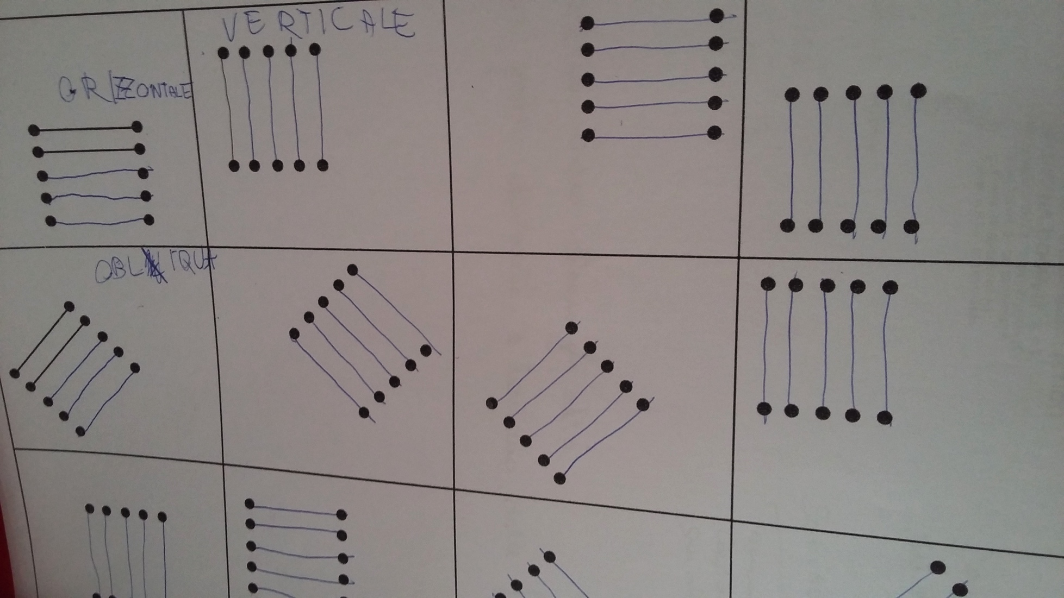

Slide 62
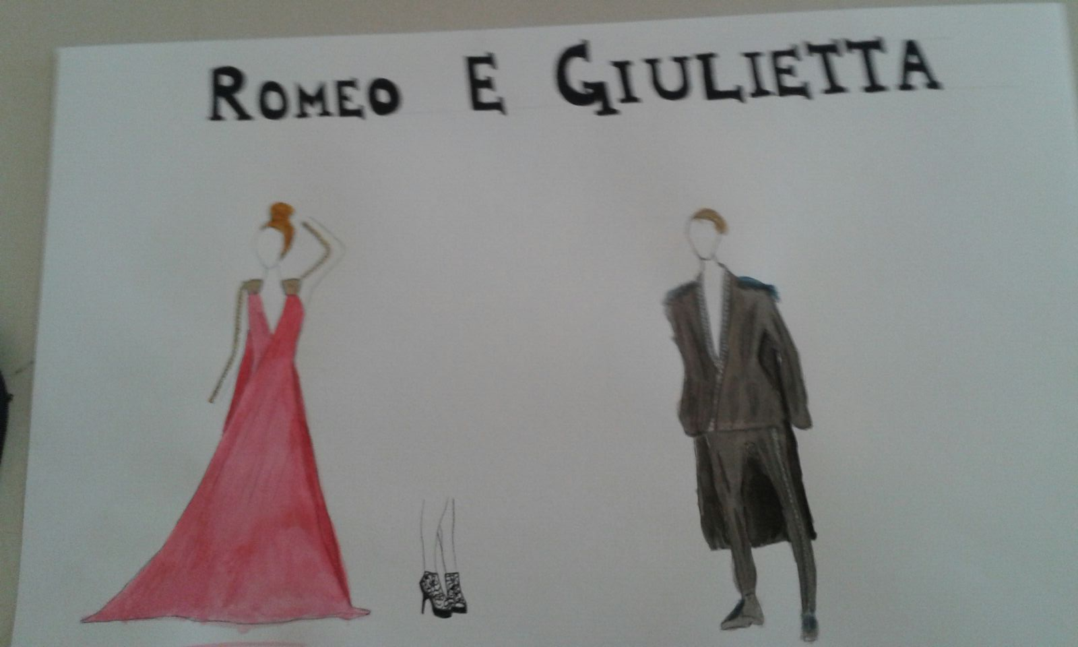

Slide 64
Grazie per l’attenzione

Slide 65
CONTATTI
www.ctscremona.it
www.fattoreinclusione.it
eleonora@ctscremona.it
+ 39 328 682 1574
+39 340 517 3660

